Slide 1
Sprachbildungszentren in Niedersachsen: ein Baustein bei der Beschulung von Schülerinnen und Schülern aus der Ukraine
Regionale Integrationskonferenz Lüneburg
am 12.09.2022

Slide 2
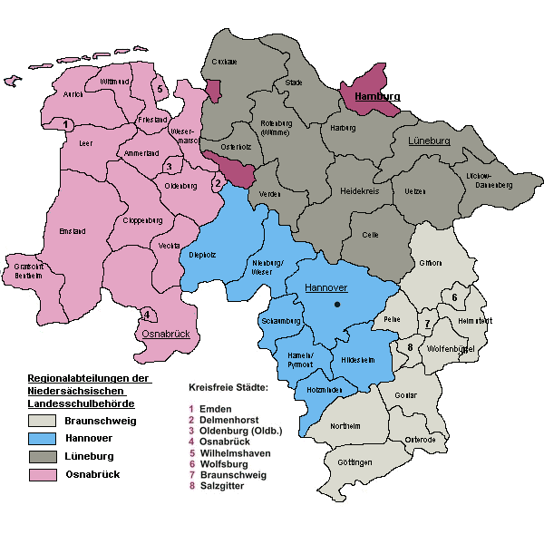
    Sprachbildungszentren – Zentren für Sprachbildung und Interkulturelle Bildung
Alexandra v. Plüskow-Kaminski
Koordinatorin des Zentrums für Sprachbildung
und Interkulturelle Bildung in Lüneburg
Tel. 04131-152157
Mail: Alexandra.VonPlueskow-Kaminski@rlsb-lg.niedersachsen.de
Sprachbildungszentren
https://www.rlsb.de/themen/sprachbildungszentren
Delmenhorst, Meppen, Oldenburg-Stadt, Oldenburg-Region, Osnabrück (2x)
Celle, Lüneburg, Stade
Hannover-Stadt, Hannover-Region, Hildesheim
Braunschweig, Göttingen, Salzgitter, Wolfsburg

Slide 3
Beratung Unterricht und Schulentwicklung
Beratung zu Sprach-fördermaßnahmen
Empfehlungen zum Unterrichtsmaterial
Interkulturelle Elternarbeit
Fortbildungen
Beratung zu Sprach-förderkonzepten
Vernetzung der Schulen und mit außerschulischen Partnern
Kooperation mit der Schulentwicklungs-beratung, Fachberatung Unterrichtsqualität, den Regionalen Beratungs- und Unterstützungszentren Inklusive Schule (RZI) und der Schulpsychologie

Slide 4
Wie können wir sprachsensiblen Fachunterricht in unserer Schule umsetzen?
Womit kann ich meine Schülerinnen und Schüler mit Blick auf DaZ individuell unterstützen?
….
Was ist mit Blick auf eine Sprach-feststellungs-prüfung zu beachten?
Wie gelingt interkulturelle Elternarbeit an unserer Schule?

Slide 5
Sprachbildungszentrum Lüneburg
Team bestehend aus einer Koordinatorin und vier Beraterinnen für Sprachbildung und Interkulturelle Bildung
Zuständig für die Bereiche:
Stadt und Landkreis Lüneburg
Landkreis Lüchow-Dannenberg
Landkreis Osterholz
Landkreis Harburg
Weiterführende Schulen Sek I
Weiterführende Schulen Sek II
Grundschulen
BBS

Slide 6
Sprachbildungszentrum
Schulen
Bildungsregion/Land-kreis oder Kommune

Slide 7
Unterricht in Regelklassen
Sprach-förderung DaZ
Will-kommens-gruppen
Online-Angebote

Slide 8
Ansprechpartner beispielsweise:
Bildungs- und Integrationsbüro (LG)
Bildungskoordination
Kompetenzzentrum für regionale Lehrkräftefortbildung
Universität
Vereine
Verbände
LernRäume
Ehrenamt …

Slide 9
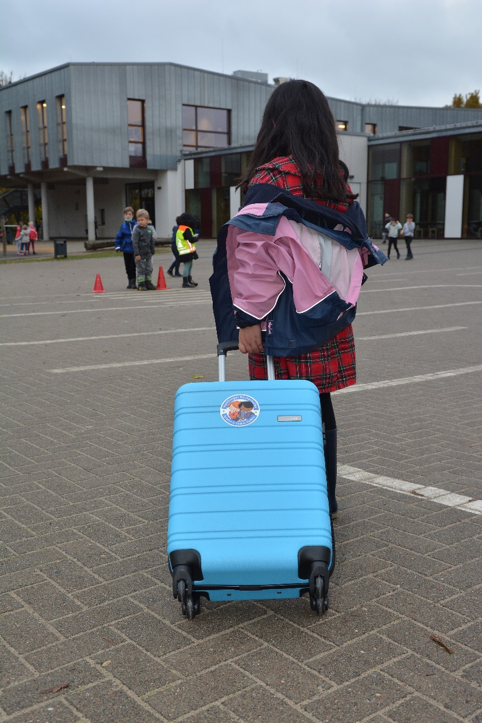

Niedersächsischer Bücherkoffer: - rollt ab sofort in ca. 30 Grundschulen
- ca. 105 Klassen

Slide 10
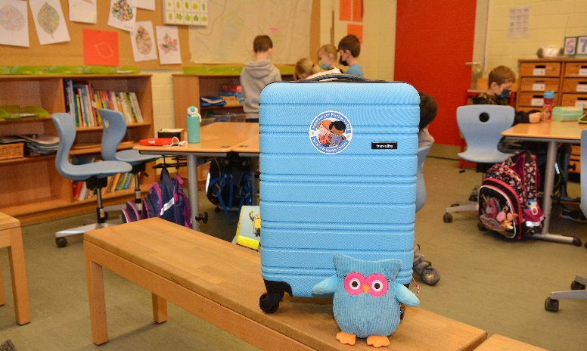
Lesefreude wecken
Mehrsprachig-keit leben
Eltern beteiligen
Vernetzung und Kooperation

Slide 11

Vielen Dank!

